Slide 1
Concurso Público Internacional para otorgar en concesión
el Proyecto SCT:
“NUEVA SUBESTACIÓN 220 kV CÓRPAC y
LÍNEA DE TRANSMISIÓN 220 kV
INDUSTRIALES-CÓRPAC”
SCT: Sistema Complementario de Transmisión.

Slide 2
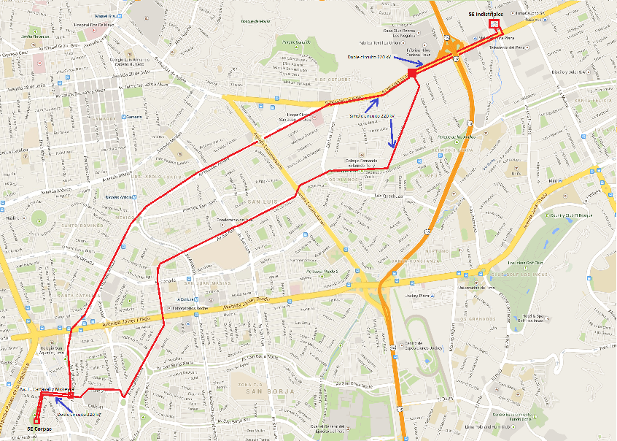
NUEVA SUBESTACIÓN 220 kV CÓRPAC y
LÍNEA DE TRANSMISIÓN 220 kV INDUSTRIALES-CÓRPAC
CONVOCADO
Ubicación: Lima.
Descripción: El proyecto de la Nueva Subestación 220 kV Corpac y LT 220 kV lndustriales-Corpac, pertenece al Sistema Complementario de Transmisión. Estas obras permitirán mejorar el suministro de energía para atender el crecimiento de la demanda en la zona central del área de concesión de Luz del Sur, conformada por los distritos del Cercado de Lima, La Victoria, San Luis, San Borja, Ate, San Isidro y Miraflores y especialmente el crecimiento de importantes zonas comerciales y financieras ubicadas en los distritos de San Isidro, Miraflores y San Borja.
- La Nueva Subestación Corpac será de configuración doble barra en los niveles 220 kV y 60 kV y simple barra en los niveles 22,9 kV y 10 kV, el equipamiento de la subestación será del tipo GIS al interior y subterránea.
- Línea de Transmisión 220 kV Industriales-Corpac será del tipo subterráneo, en doble y simple circuito, constituido por dos circuitos de 220 kV,
Inversión estimada (sin IGV): US$147.865 Millones.
Modalidad: Autosostenible.
Plazo de la concesión: 30 años más el periodo de construcción (25 meses).
Fecha de adjudicación prevista: II TRIM 2015.
LT Industriales-Córpac
SE Industriales
Nueva SE Córpac

Slide 3
NUEVA SUBESTACIÓN 220 kV CÓRPAC y
LÍNEA DE TRANSMISIÓN 220 kV INDUSTRIALES-CÓRPAC
RESUMEN DEL PROYECTO
Los principales elementos y especificaciones del proyecto se resumen a continuación:
El detalle de las especificaciones se encuentra en el Anexo 1 del Contrato de Concesión.
Subestaciones
Nueva | Nueva Subestación Córpac
Ampliaciones | Subestación Industriales
Línea de Transmisión 220 kV Industriales - Córpac
Longitud aproximada :total (subterráneo) | 9.71 km
Número de ternas : | Dos (2)
Capacidad (por límite térmico) | 415 MVA
Cable de fibra óptica : | Para comunicación y protección

Slide 4
NUEVA SUBESTACIÓN 220 kV CÓRPAC y
LÍNEA DE TRANSMISIÓN 220 kV INDUSTRIALES-CÓRPAC
CONCURSO: FACTOR DE COMPETENCIA
Factor de competencia: Menor Costo de Servicio Total
El Costo de Servicio Total está conformado por:
Anualidad del costo de inversión sin IGV (“aCI”), calculada con la tasa de 12% y un periodo de 30 años, más.
Costo anual de operación y mantenimiento sin IGV (“COyM”).
Formato de presentación de las ofertas:
Los costos desagregados de la oferta deben mostrarse en los Formularios 4-A y 4-B
Sólo serán aceptables las ofertas de los postores que presenten valores para el Costo de Inversión y el Costo de Operación y Mantenimiento anual (COyM), que sean iguales o menores a los valores máximos respectivos que establecerá Proinversión con anterioridad a la fecha de presentación de propuestas.
Adicionalmente se exigirá en la propuesta una garantía de validez, vigencia y seriedad de oferta de US$ 2.0 millones.
 | En números (con dos decimales) | En letras
1) Costo de Inversión (US$)*
2) Costo de OyM anual (US$)
Nota:
* Monto global
Valores a la fecha de Puesta en Operación Comercial (POC)
4

Slide 5
NUEVA SUBESTACIÓN 220 kV CÓRPAC y
LÍNEA DE TRANSMISIÓN 220 kV INDUSTRIALES-CÓRPAC
CONCURSO: CRITERIOS DE CALIFICACIÓN
Los inversionistas deberán pasar por un proceso de calificación para ser considerados postores y presentar propuesta.
Los criterios de calificación financieros y operativos son:
REQUISITOS
Financieros:
Patrimonio Neto Mínimo | US$ 50 millones
Total de Activos Mínimo | US$ 150 millones
Técnicos: Operación directa o han operado directamente en los últimos dos (2) años, sistemas de transmisión de electricidad que satisfacen las siguiente condiciones:
Longitud: | No menor de doscientos cincuenta kilómetros (250 km.) en tensiones igual o mayor a 220 kV.
Capacidad de transformación: | No menor de 250 MVA en subestaciones en tensiones igual o mayor a 220 kV.
5

Slide 6
NUEVA SUBESTACIÓN 220 kV CÓRPAC y
LÍNEA DE TRANSMISIÓN 220 kV INDUSTRIALES-CÓRPAC
CONCURSO: CRONOGRAMA
Principales fechas del Cronograma:
Convocatoria
Primera versión Contrato
Segunda versión Contrato
Solicitud calificación
Versión final Contrato
Presentación Propuestas y Buena Pro
Cierre
III Trimestre
2014
III Trimestre
2014
IV Trimestre
2014
I Trimestre
2015
II Trimestre
2015
III Trimestre
2015
PROINVERSIÓN tiene la facultad de modificar las fechas del calendario. En caso de hacerlo, lo comunicará mediante circular publicada en la página Web y, paralelamente la enviará en físico a los Adquirentes hasta antes de la etapa de calificación, y a los Postores después de dicha etapa.
6

Slide 7
NUEVA SUBESTACIÓN 220 kV CÓRPAC y
LÍNEA DE TRANSMISIÓN 220 kV INDUSTRIALES-CÓRPAC
INFORMACIÓN Y CONTACTOS
Jefe de Proyecto en Temas Eléctricos e Hidrocarburos | Ing. Aníbal del Águila Acosta
Teléfono | (51-1) 200-1200 extension 1340
E-mail | adelaguila@proinversion.gob.pe whuambachano@proinversion.gob.pe
7

